Slide 1
Випуск редакції 2.0 ПП «Бухгалтерія будівельної організації»

Slide 2
ГОЛОВНІ ТЕМИ:
Нова редакція ПП «ББО»
Новий інтерфейс
Порядок переходу на нову редакцію
Функціональні можливості та опції
Інвестиційний цикл
Сервісні можливості

Slide 3
4 березня 2019 р. випущено редакцію 2.0 програмного продукту «Бухгалтерія будівельної організації» (новий інтерфейс «Таксі»)

Slide 4
Особливості нового інтерфейсу «Таксі»:
великий шрифт;
збільшений робочий простір;
нова система навігації;
повнотекстовий пошук;
можливість додати в вибране як об’єкти, так і команди.

Slide 5
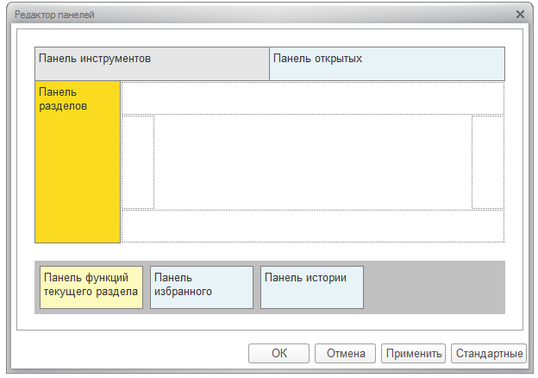

Slide 6
Порядок переходу на редакцію 2.0

Slide 7
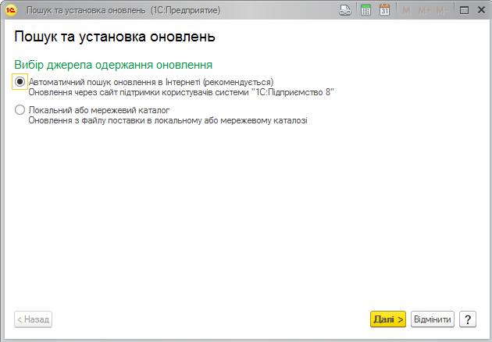
Перехід ПП «Бухгалтерія будівельної організації» на редакцію 2.0 здійснюється звичайним оновленням конфігурації*
*за умови, що в
конфігурацію не вносилися
зміни

Slide 8
Вимоги:
мати діючий договір ІТС (інформаційно-технічна підтримка)
версія платформи «1С: Підприємство» не нижча 8.3.10.2466
на даний момент оновлення на ред. 2.0 здійснюється з версії 1.2.53.1

Slide 9
Підтримка редакції 1.2
ПП «Бухгалтерія будівельної організації» планується
до 31.12.2019 року.
У разі зміни термінів та правил підтримки інформація буде доведена до партнерів та користувачів.

Slide 10
Новою редакцією комплектуються наступні програмні продукти
Артикул | Найменування | Рекоменд. роздрібна ціна, грн. без ПДВ
2900001807531 | ПП «Бухгалтерія будівельної організації» | 8 400
2900001807548 | ПП «Бухгалтерія будівельної організації для 5 користувачів» | 18 300
2900001807562 | ПП «Бухгалтерія будівельної організації, клієнтська ліцензія на 1 робоче місце» | 2 400
2900001807579 | ПП «Бухгалтерія будівельної організації, клієнтська ліцензія на 5 робочих місць» | 10 800
2900001807586 | ПП «Бухгалтерія будівельної організації NFR» | 1 500*

Slide 11
До комплекту поставки входить:
Дистрибутиви:
платформи
редакції 2.0 ПП «Бухгалтерія будівельної організації»
редакції 2.0 ПП «Бухгалтерія для України»
Керівництво користувача
ПІН-код програмної ліцензії для платформи та конфігурації
Реєстраційна картка

Slide 12
Функціональні можливості ПП «Бухгалтерія будівельної організації», редакція 2.0

Slide 13
ПП «Бухгалтерія будівельної організації» підтримує наступні схеми оподаткування:
Податок на прибуток і ПДВ
Податок на прибуток без ПДВ
Єдиний податок і ПДВ
Єдиний податок без ПДВ
Неплатник

Slide 14
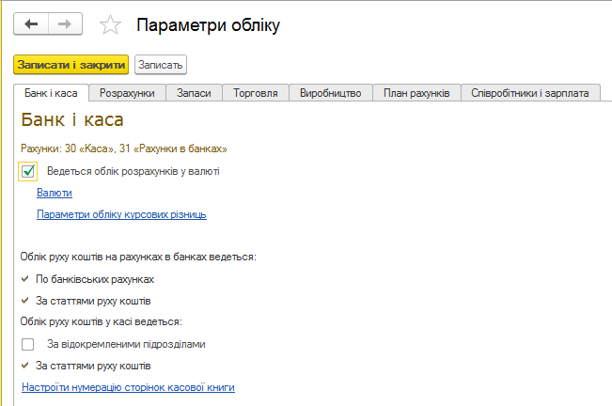
Функціональні опції:
облік розрахунків у валюті;
облік зворотної тари;
облік бланків суворого обліку;
діяльність за договорами комісії;
роздрібна торгівля;
виробнича діяльність.

Slide 15
ПП «Бухгалтерія будівельної організації» охоплює повний інвестиційний цикл:
ІНВЕСТОР
ЗАМОВНИК
ПІДРЯДНИК

Slide 16
Облік діяльності інвестора
формування дольового вкладу у замовника будівництва

Slide 17
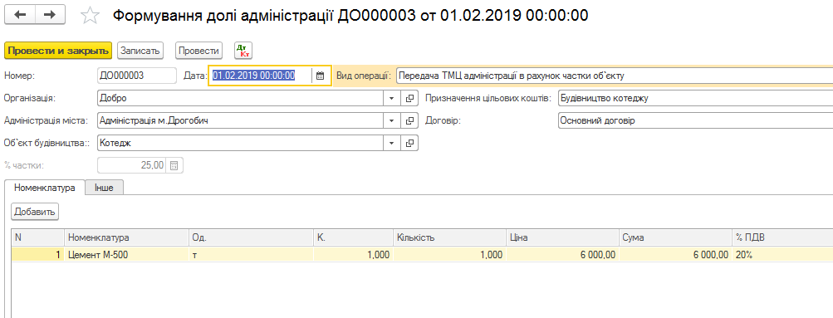
формування частки адміністрації (виплата, перенесення частки на ін. об’єкти)

Slide 18
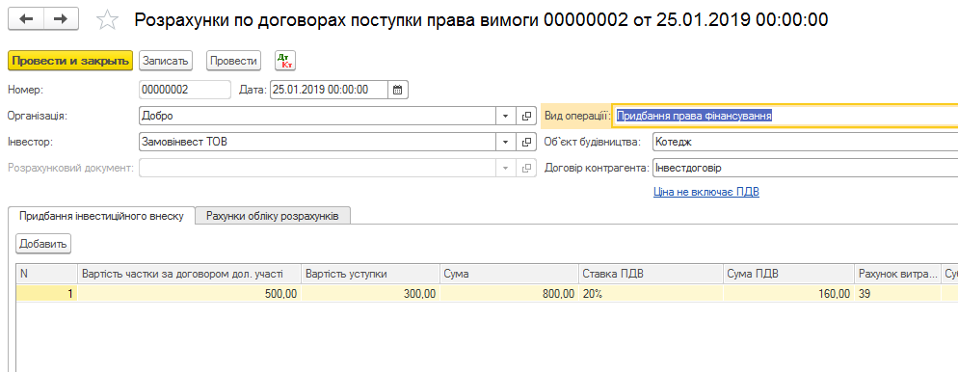
розрахунки по договору поступки права

Slide 19
Облік діяльності замовника
планування та аналіз капітальних вкладів

Slide 20
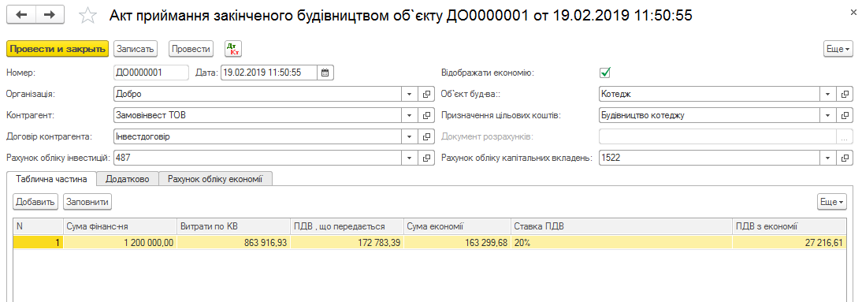
облік БМР в розрізі об’єктів будівництва, виконаних власними силами та силами сторонніх підрядних організацій

Slide 21
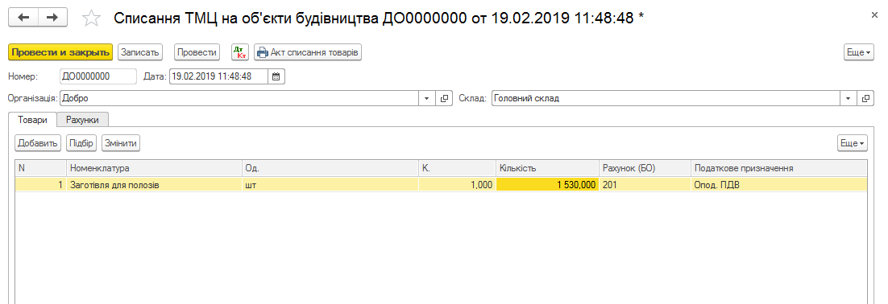
облік ТМЦ та обладнання замовника

Slide 22
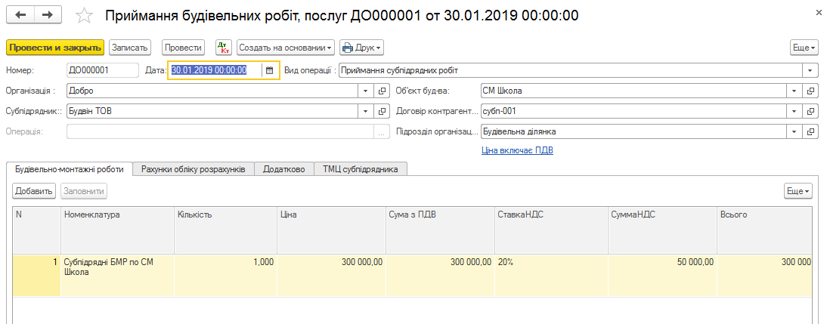
Облік діяльності підрядника
облік прийнятих від субпідрядника робіт по об’єктах

Slide 23
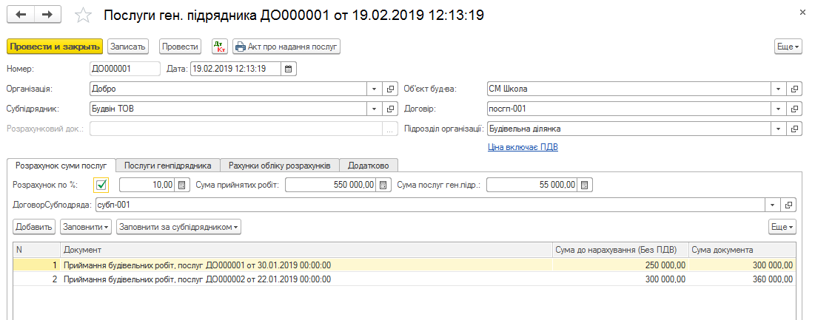
реалізація замовнику послуг генпідрядника

Slide 24
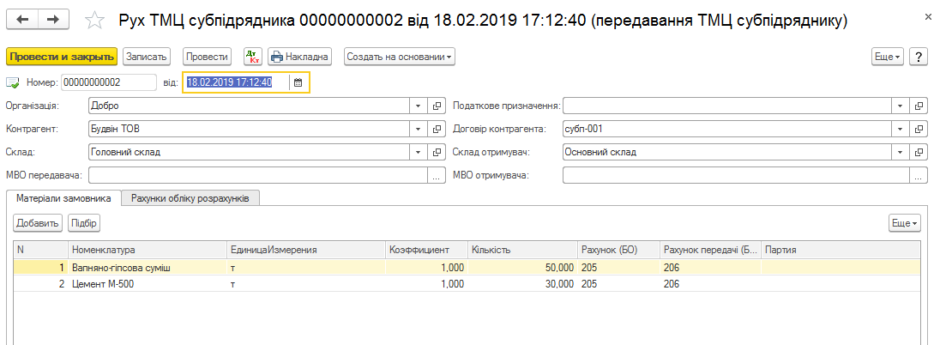
облік ТМЦ з можливістю передачі субпідряднику

Slide 25
Також в програмі наявний:
облік будівельних контрактів

Slide 26
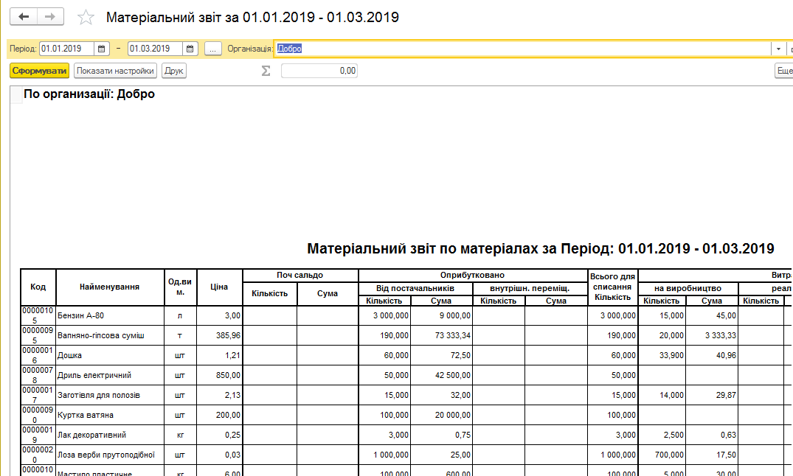
облік матеріалів по МВО, облік спецодягу, спецоснащення
формування уніфікованих форм з обліку спецодягу та інвентарю

Slide 27
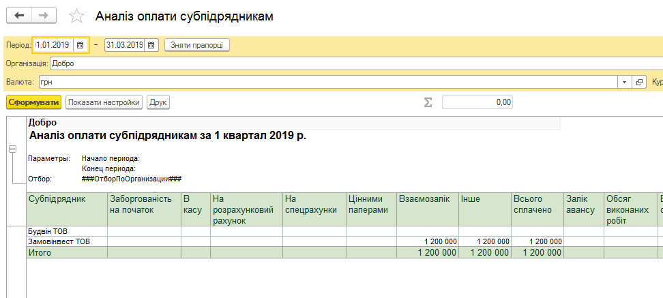
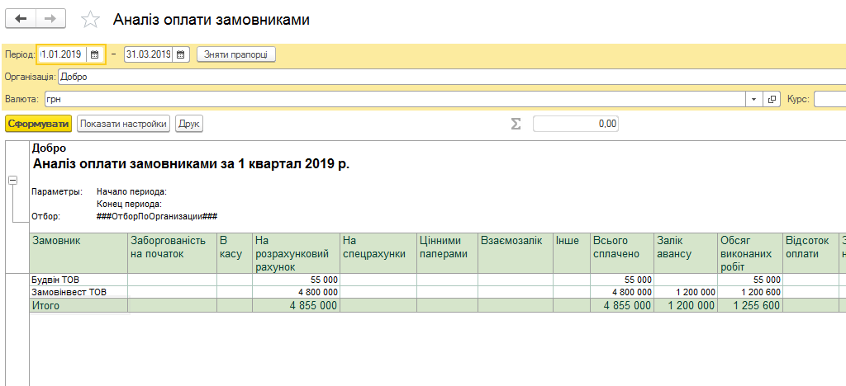
формування звітів з аналізом оплати замовником та розрахунків з субпідрядниками

Slide 28
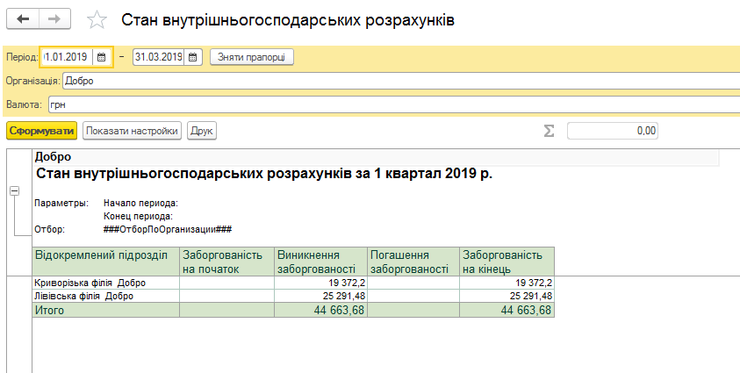
внутрішньогосподарські розрахунки по рах. 683

Slide 29
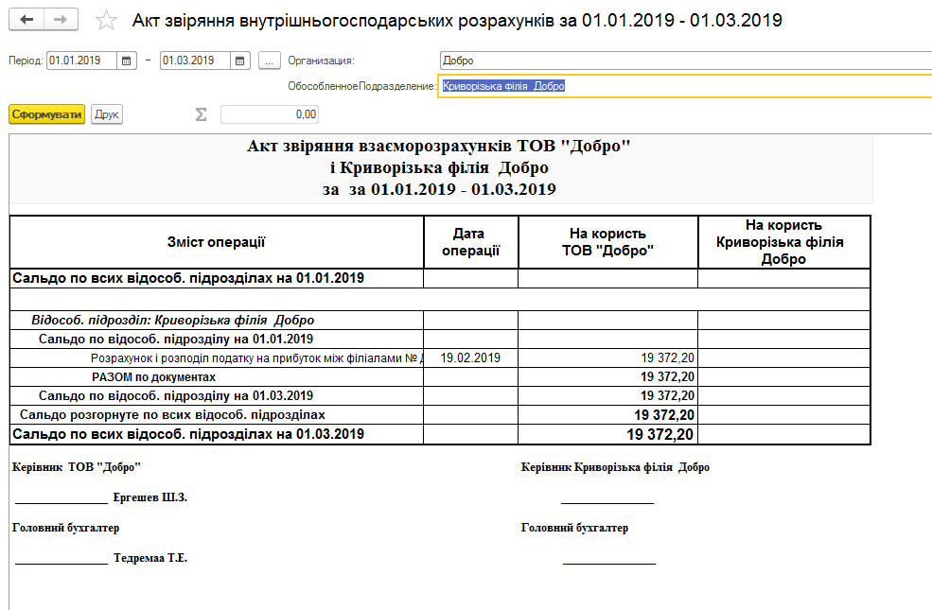
формування актів звірки по філіям з детальною аналітикою

Slide 30
Сервісні можливості редакції 2.0

Slide 31
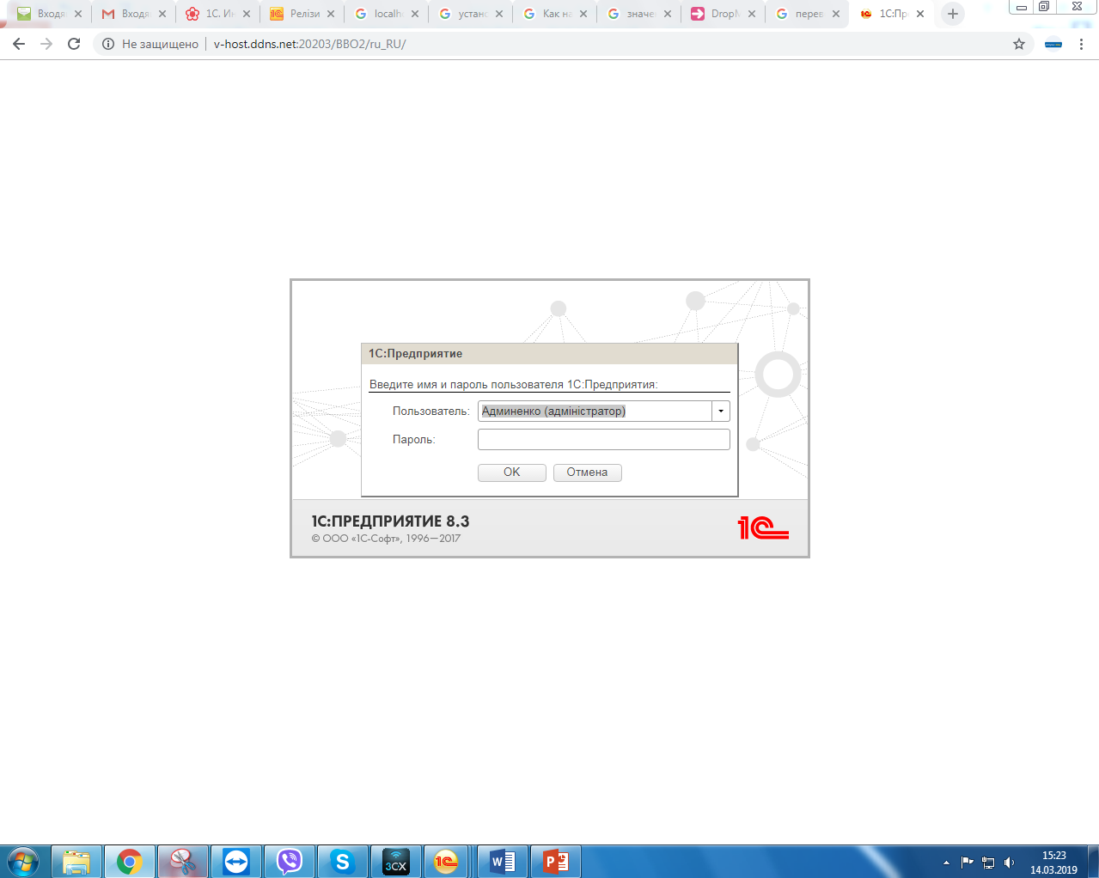
Робота програми через web-інтерфейс

Slide 32
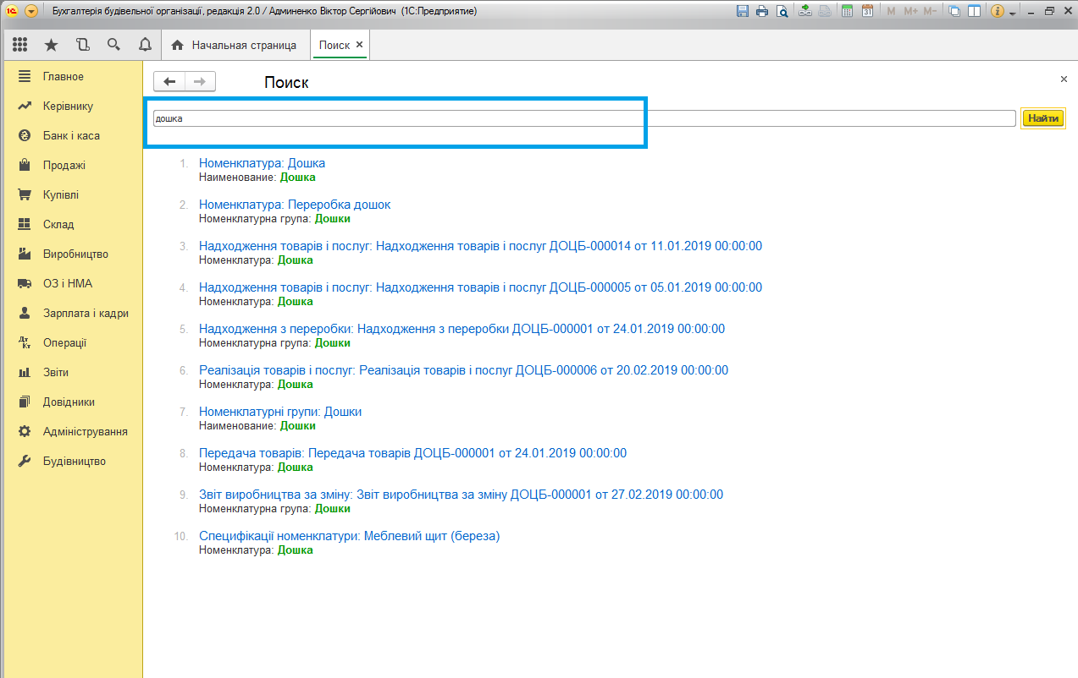
Повнотекстовий пошук даних в усіх об’єктах конфігурації

Slide 33
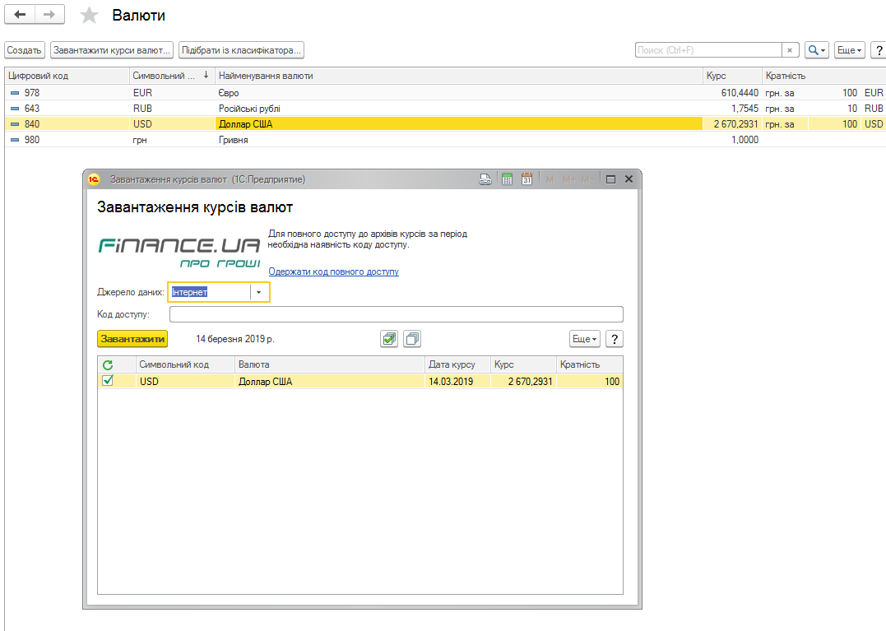
Завантаження курсу валют з Інтернету

Slide 34
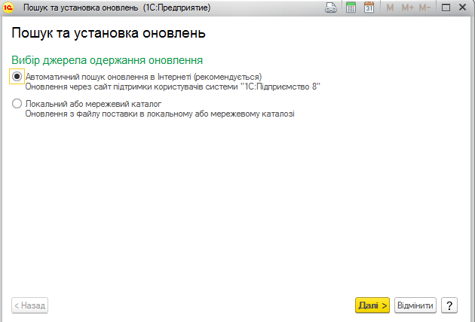
Автоматичне оновлення конфігурації

Slide 35
Дякуємо за увагу!

